Slide 1
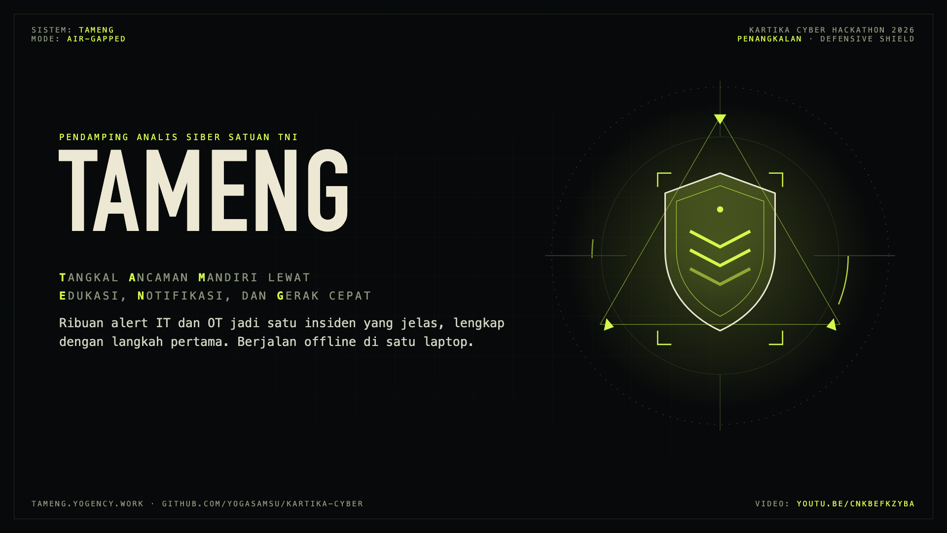
Notes:
Saya membawa Tameng, singkatan dari Tangkal Ancaman Mandiri lewat Edukasi, Notifikasi, dan Gerak cepat. Tameng adalah pendamping untuk analis yang menjaga keamanan siber satuan TNI. Saya mulai bukan dari teknologinya, tetapi dari orang yang menghadapi serangan: analis jaga.

Slide 2
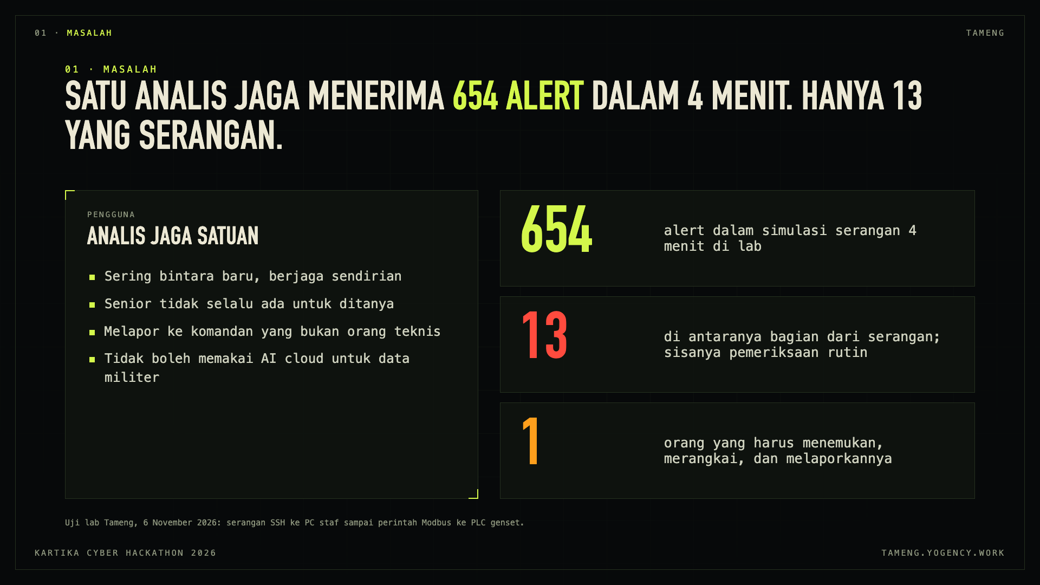
Notes:
Bayangkan analis jaga di satuan. Sering masih baru, berjaga sendirian, kadang tengah malam. Dalam simulasi empat menit di lab, sistem deteksi mengeluarkan 654 alert. Hanya tiga belas yang bagian dari serangan. Ia harus menemukannya, merangkainya, lalu melapor ke komandan, tanpa boleh memakai AI di internet karena ini data militer.

Slide 3
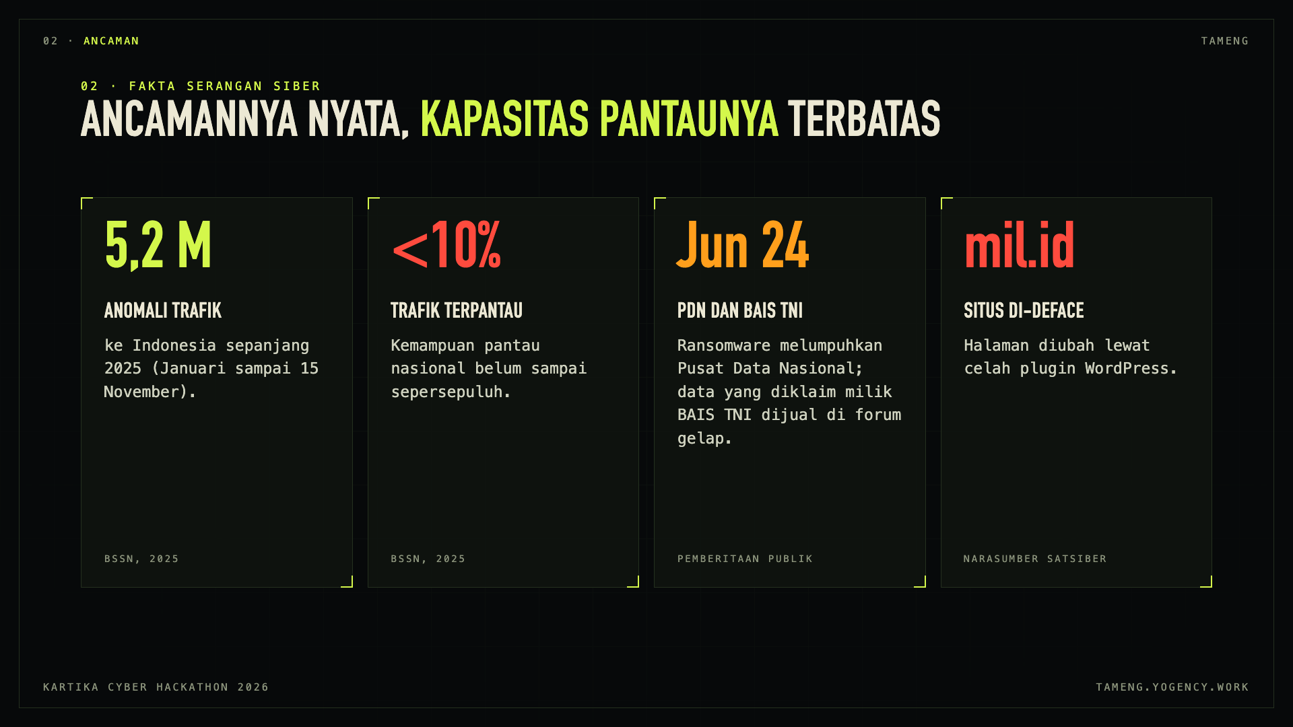
Notes:
Ancaman ini nyata. Sepanjang 2025 BSSN mencatat 5,2 miliar anomali trafik ke Indonesia, sementara kemampuan pantau nasional belum sampai sepuluh persen. Juni 2024 ransomware melumpuhkan Pusat Data Nasional, dan di bulan yang sama data yang diklaim milik BAIS TNI dijual di forum gelap. Situs mil.id juga pernah di-deface.

Slide 4
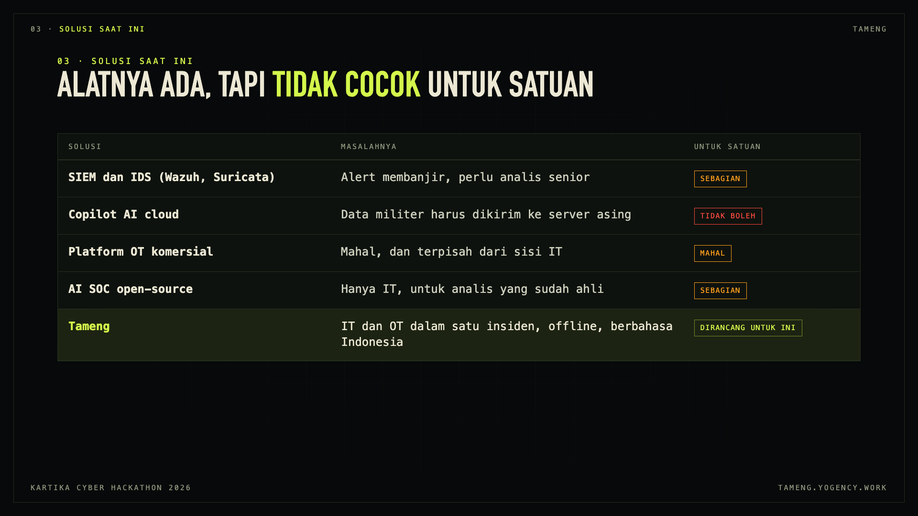
Notes:
Alatnya sebenarnya ada. Wazuh dan Suricata andal untuk deteksi, tetapi alertnya membanjir dan butuh analis senior. Copilot AI cepat, tetapi datanya harus dikirim ke server asing. Platform OT komersial mahal dan terpisah dari IT. Proyek AI SOC open-source ada, tetapi hanya untuk IT dan untuk analis yang sudah ahli.

Slide 5
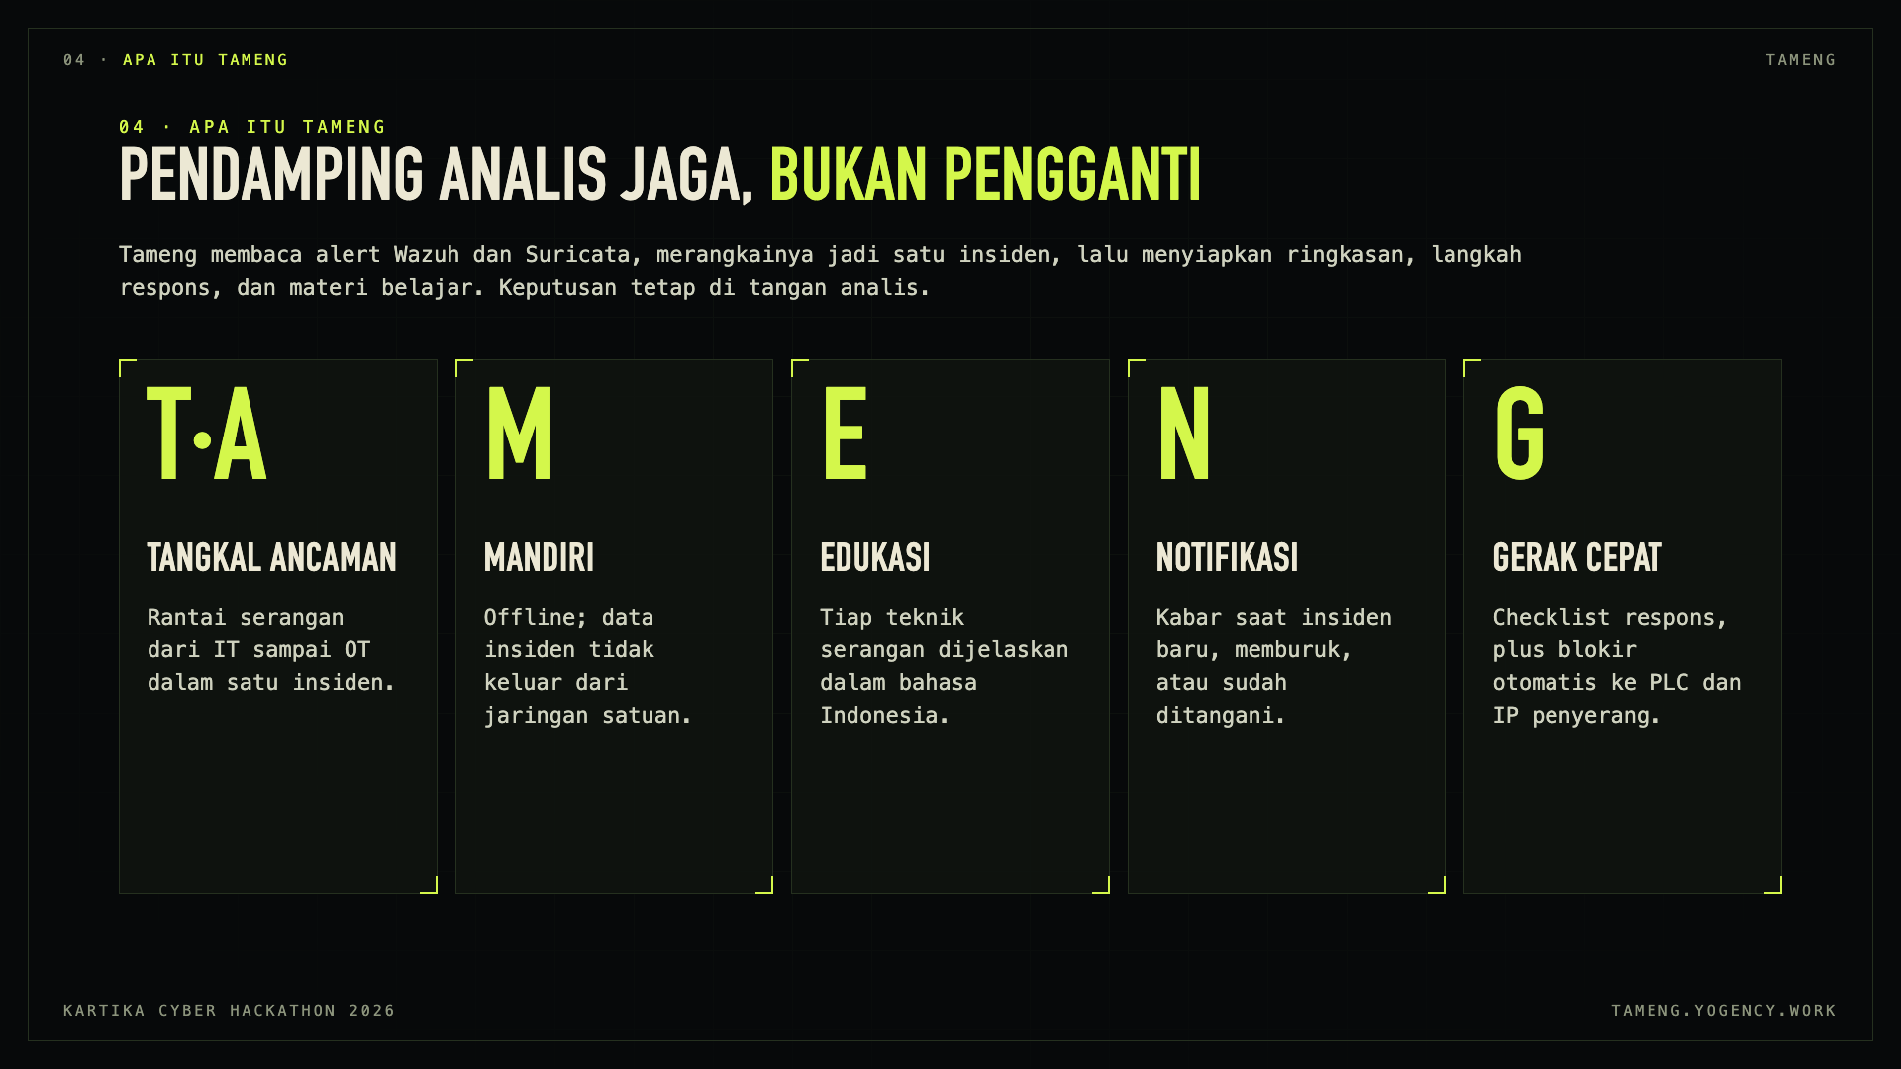
Notes:
Tameng adalah pendamping analis jaga, bukan pengganti. Tameng membaca alert Wazuh dan Suricata, merangkainya jadi satu insiden, lalu menyiapkan ringkasan, langkah respons, dan materi belajar. Setiap huruf di namanya adalah fitur: tangkal ancaman, mandiri tanpa internet, edukasi, notifikasi, dan gerak cepat. Keputusan tetap di tangan analis.

Slide 6
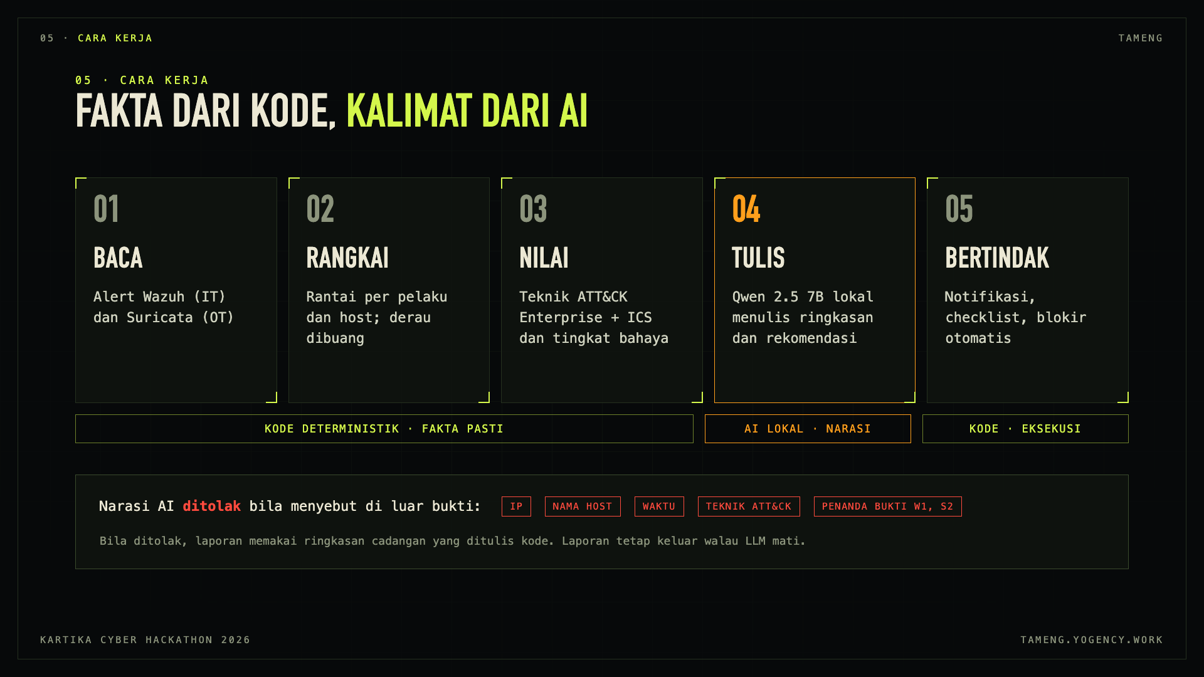
Notes:
Di balik layar ada lima tahap. Membaca, merangkai, dan menilai murni dikerjakan kode: rantai per pelaku, pemetaan MITRE ATT&CK, tingkat bahaya. AI lokal hanya menulis narasi. Lalu kode memeriksanya: kalau AI menyebut IP, waktu, host, teknik, atau penanda bukti yang tidak ada di bukti, narasinya ditolak dan diganti ringkasan dari kode. Analis baru tidak punya pengalaman untuk menangkap kesalahan AI, jadi sistemnya yang harus menjaga.

Slide 7
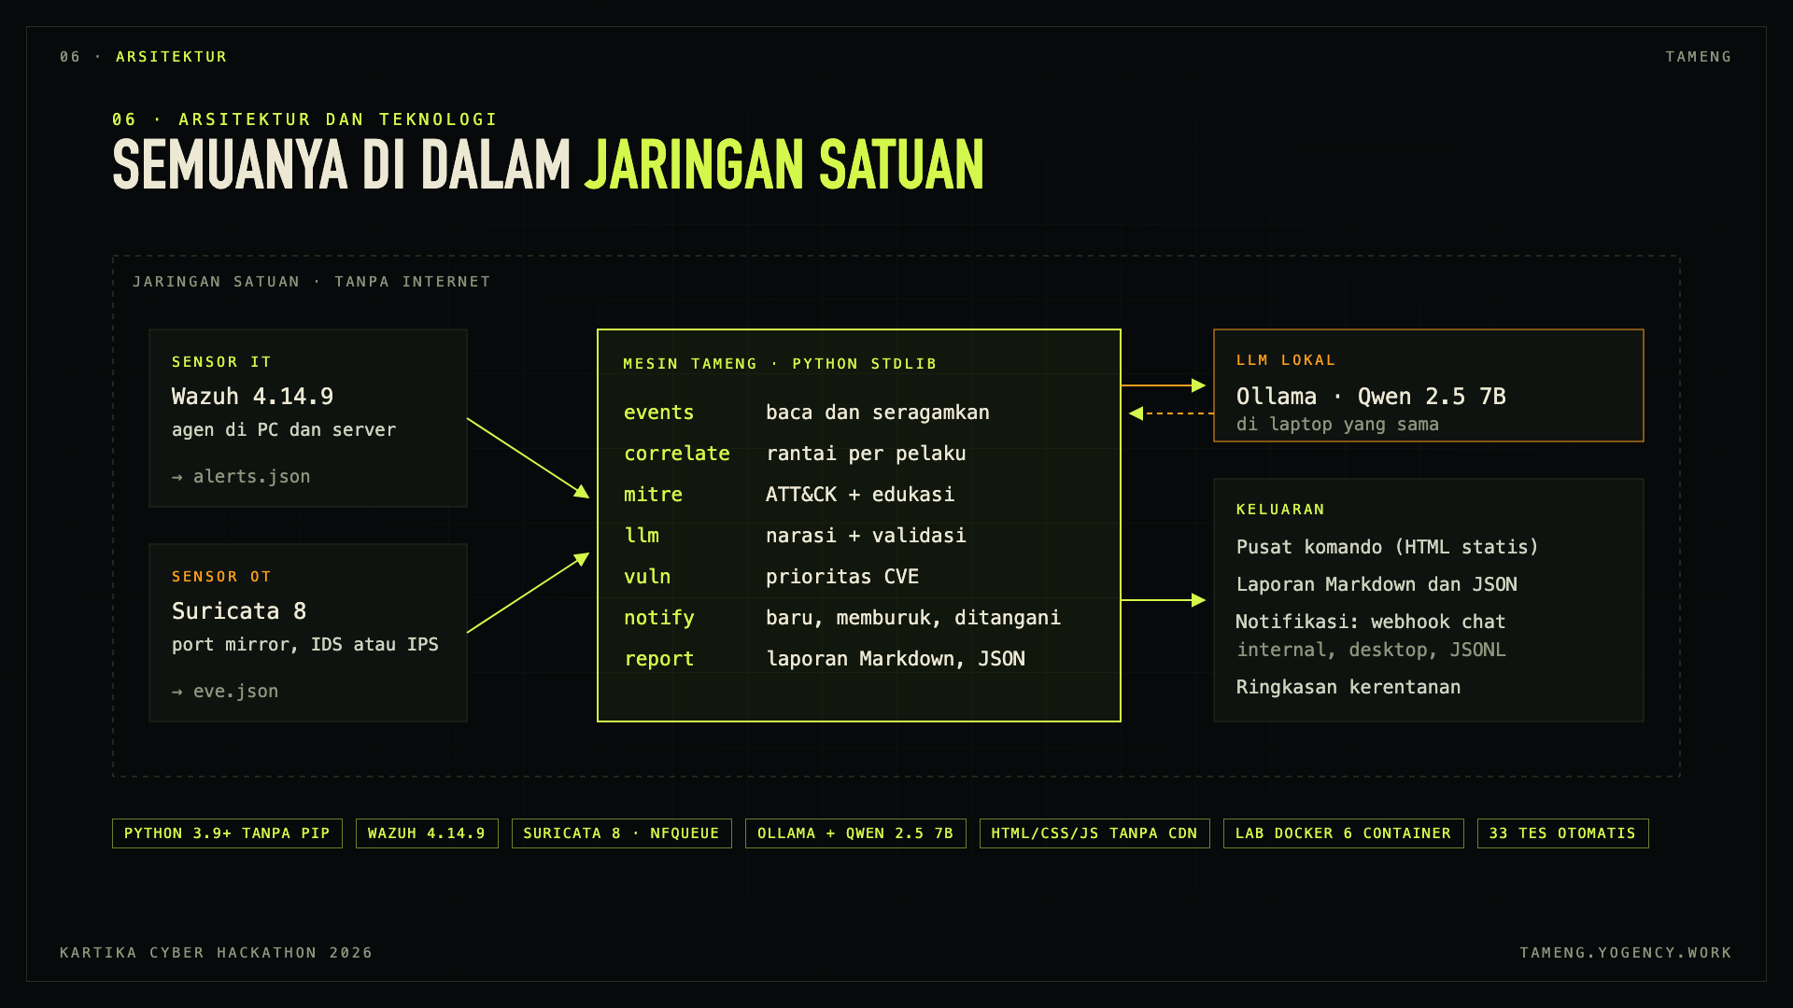
Notes:
Arsitekturnya sederhana dan seluruhnya ada di dalam jaringan satuan. Sensor yang sudah umum dipakai, Wazuh di host IT dan Suricata di port mirror OT, menulis alerts.json dan eve.json. Mesin Tameng membaca berkas itu, hanya dengan pustaka standar Python. LLM lokal lewat Ollama di mesin yang sama. Keluarannya laporan, JSON, dashboard pusat komando, dan notifikasi ke chat internal.

Slide 8
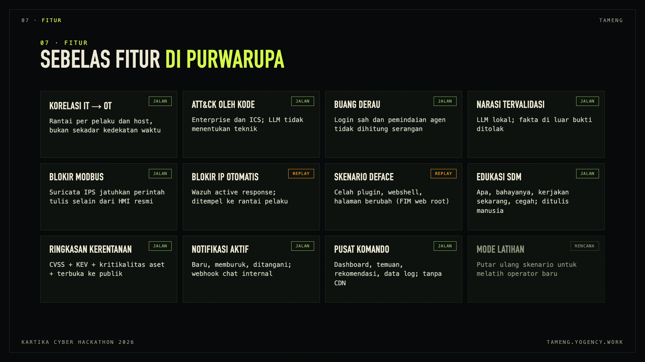
Notes:
Ini fitur yang sudah berjalan di purwarupa. Inti analisisnya: korelasi per pelaku, ATT&CK oleh kode, pembuangan derau, dan narasi tervalidasi. Respons: blokir Modbus lewat Suricata dan blokir IP penyerang lewat Wazuh active response. Untuk analis: edukasi per teknik, ringkasan kerentanan, notifikasi aktif, dan pusat komando. Blokir IP otomatis baru diuji lewat replay; mode latihan masih rencana.

Slide 9
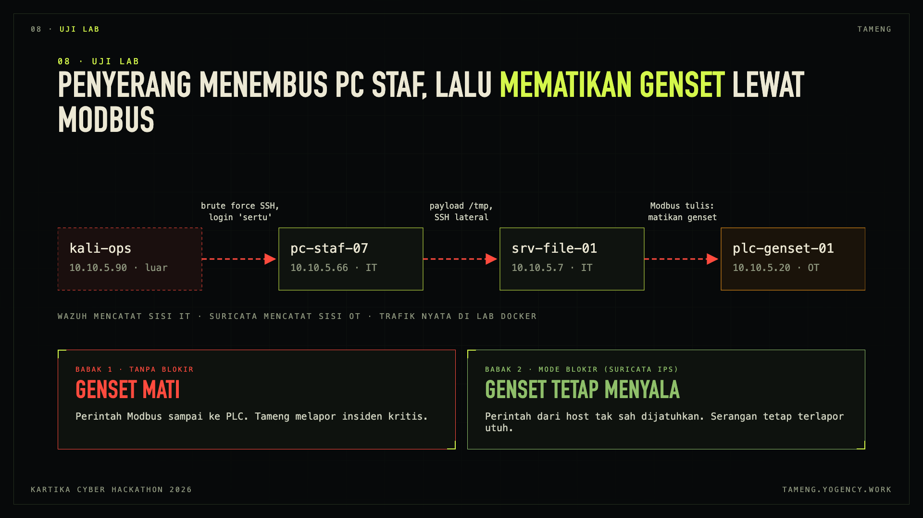
Notes:
Untuk membuktikannya saya membangun lab di satu laptop. Penyerang menebak kata sandi SSH, masuk sebagai sertu, menjalankan payload dan menyalin hash kata sandi, pindah ke server file, lalu mengirim perintah Modbus ke PLC genset. Dua babak: tanpa blokir genset mati; dengan mode blokir perintahnya dijatuhkan.

Slide 10
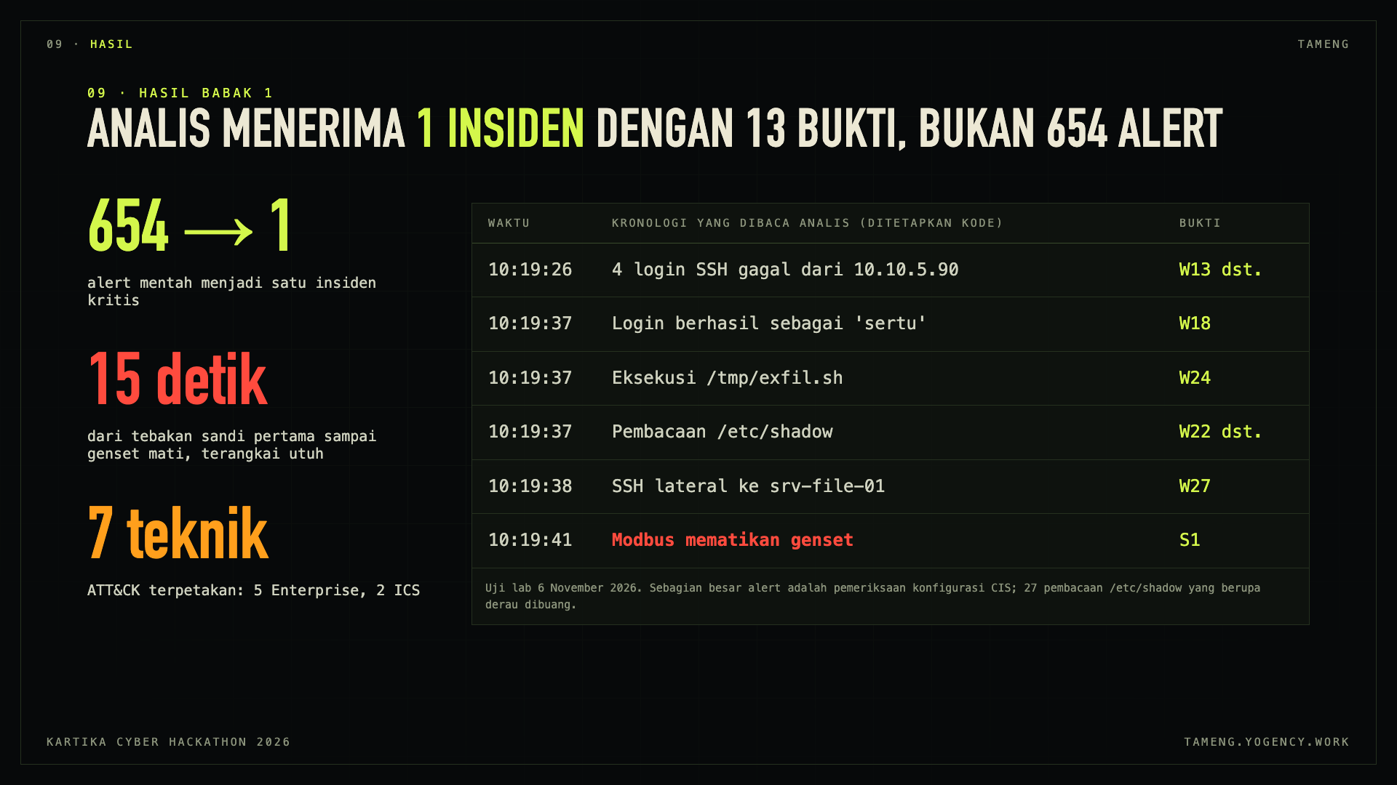
Notes:
Hasil babak pertama. Dari 654 alert, analis menerima satu insiden kritis dengan tiga belas bukti. Lima belas detik dari tebakan kata sandi pertama sampai genset mati, terangkai utuh dari IT ke OT, dengan tujuh teknik ATT&CK. Setiap baris kronologi menunjuk ke penanda bukti, jadi analis bisa mengecek sumbernya sendiri.

Slide 11
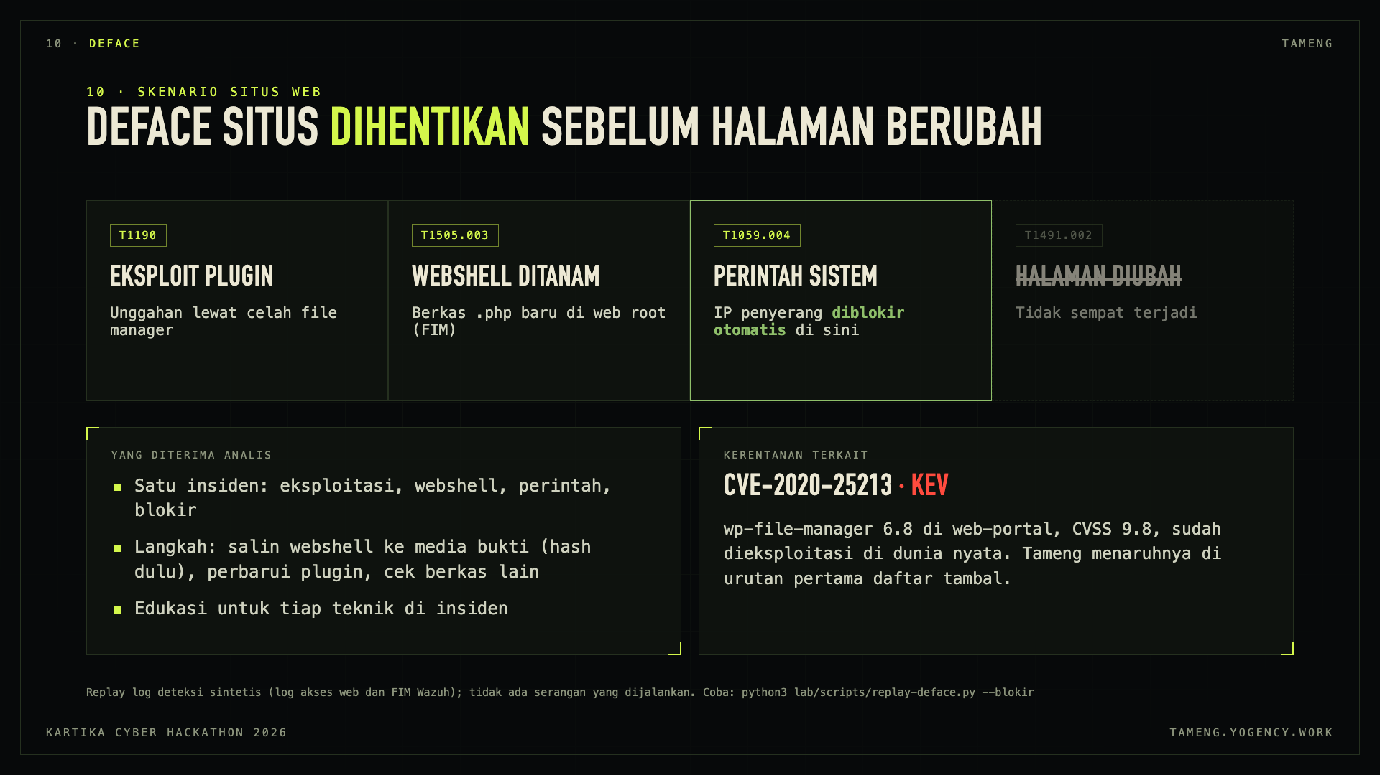
Notes:
Skenario kedua menyasar situs web satuan, sesuai kasus deface mil.id. Penyerang mengunggah berkas lewat celah plugin, menanam webshell, menjalankan perintah, lalu mengubah halaman. Tameng merangkai log akses dan File Integrity Monitoring menjadi satu insiden. Pada varian dengan blokir otomatis, Wazuh active response memblokir IP penyerang setelah perintah webshell pertama, sehingga halaman tidak sempat diubah. Skenario ini memakai replay log deteksi sintetis.

Slide 12
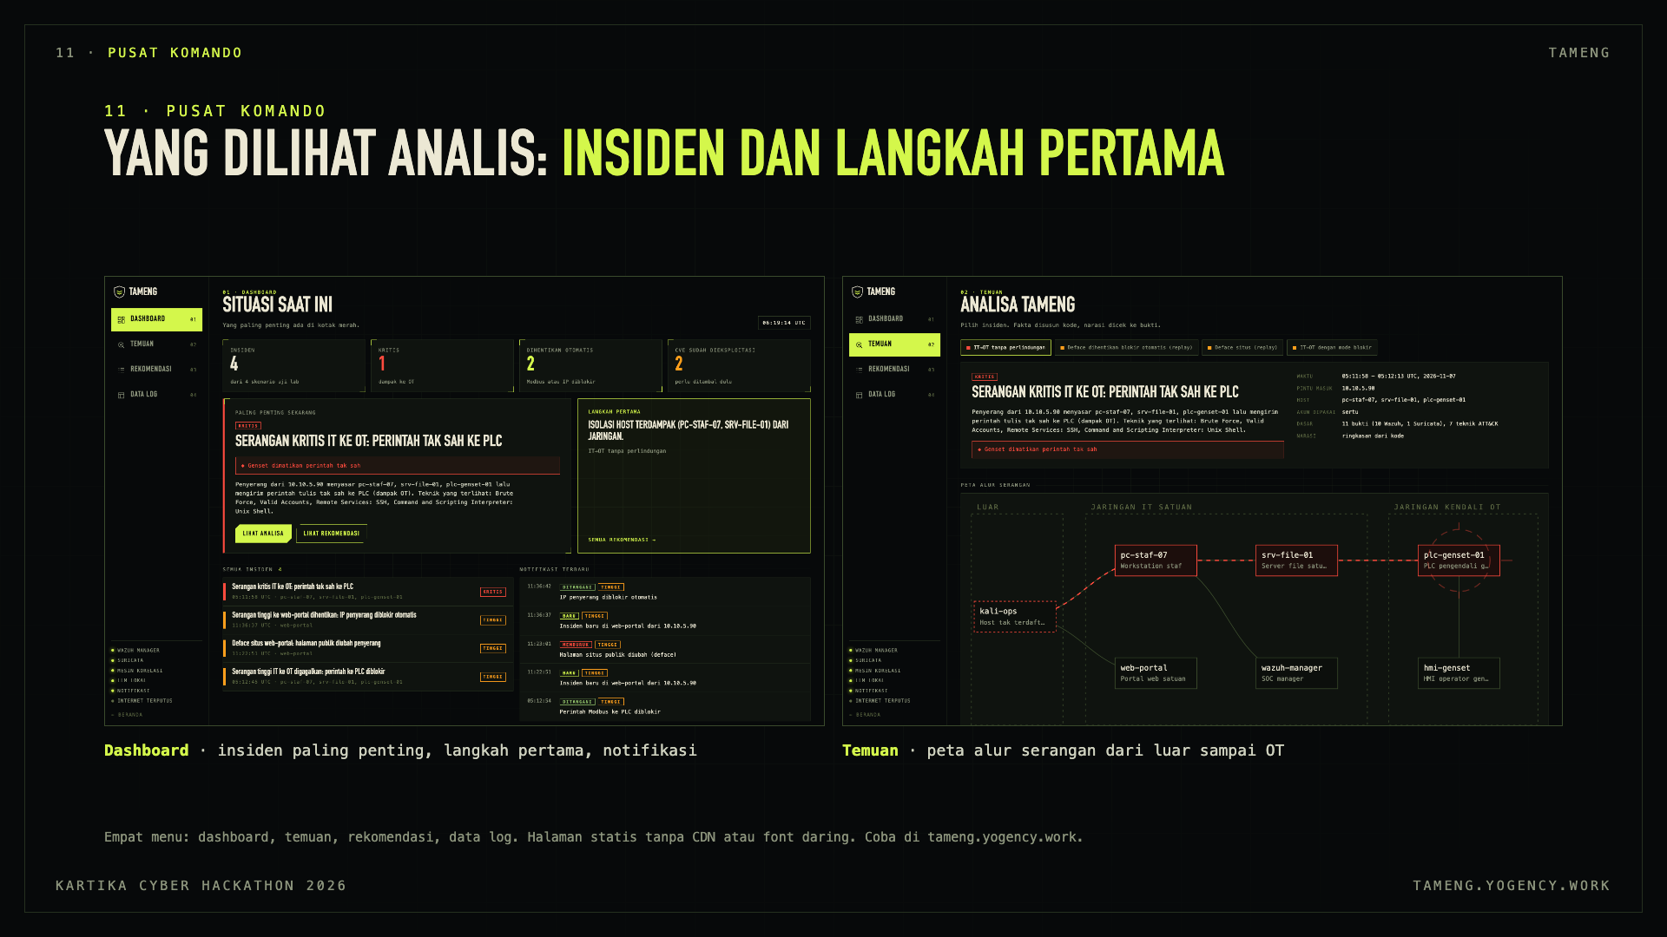
Notes:
Ini pusat komando yang dipakai analis. Dashboard menunjukkan insiden paling penting dan langkah pertama. Halaman temuan menampilkan peta alur serangan dari luar, jaringan IT, sampai jaringan kendali OT. Semuanya halaman statis tanpa CDN, jadi bisa dibuka di jaringan tertutup. Bisa dicoba di tameng.yogency.work.

Slide 13
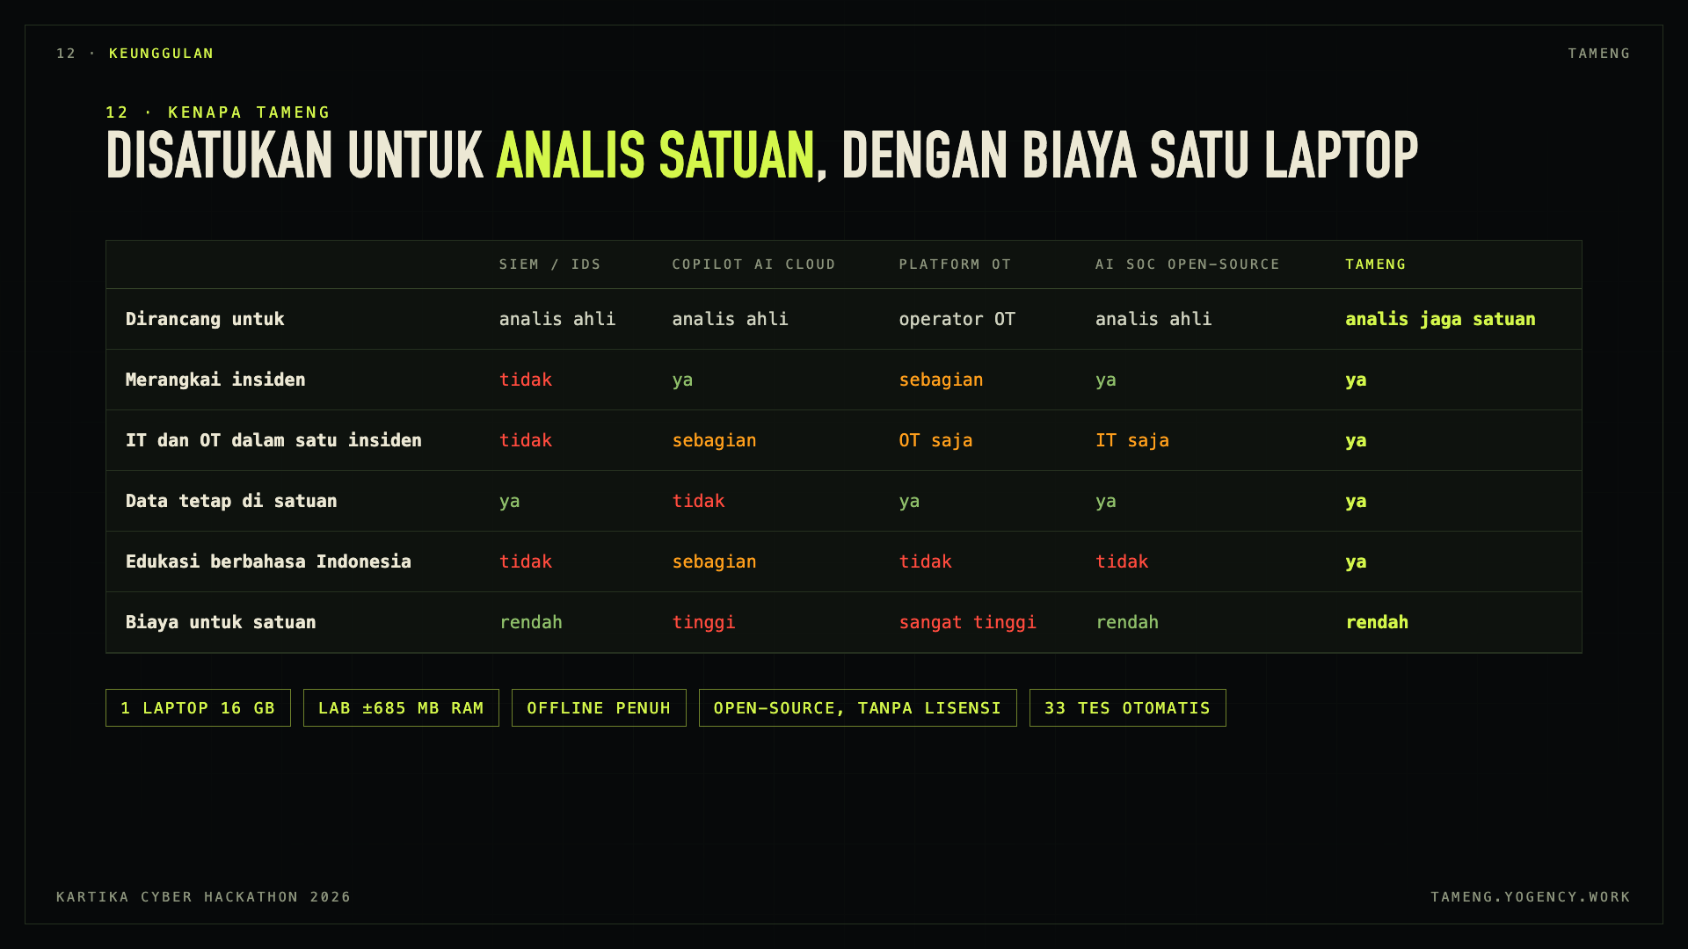
Notes:
Bagian-bagiannya sudah ada di tempat lain. Proyek AI SOC open-source ada, tetapi hanya untuk IT dan untuk analis yang sudah ahli. Platform OT ada, tetapi mahal dan tanpa sisi IT. Tameng menyatukannya untuk analis satuan: satu insiden dari IT sampai OT, data tetap di satuan, biaya satu laptop.

Slide 14
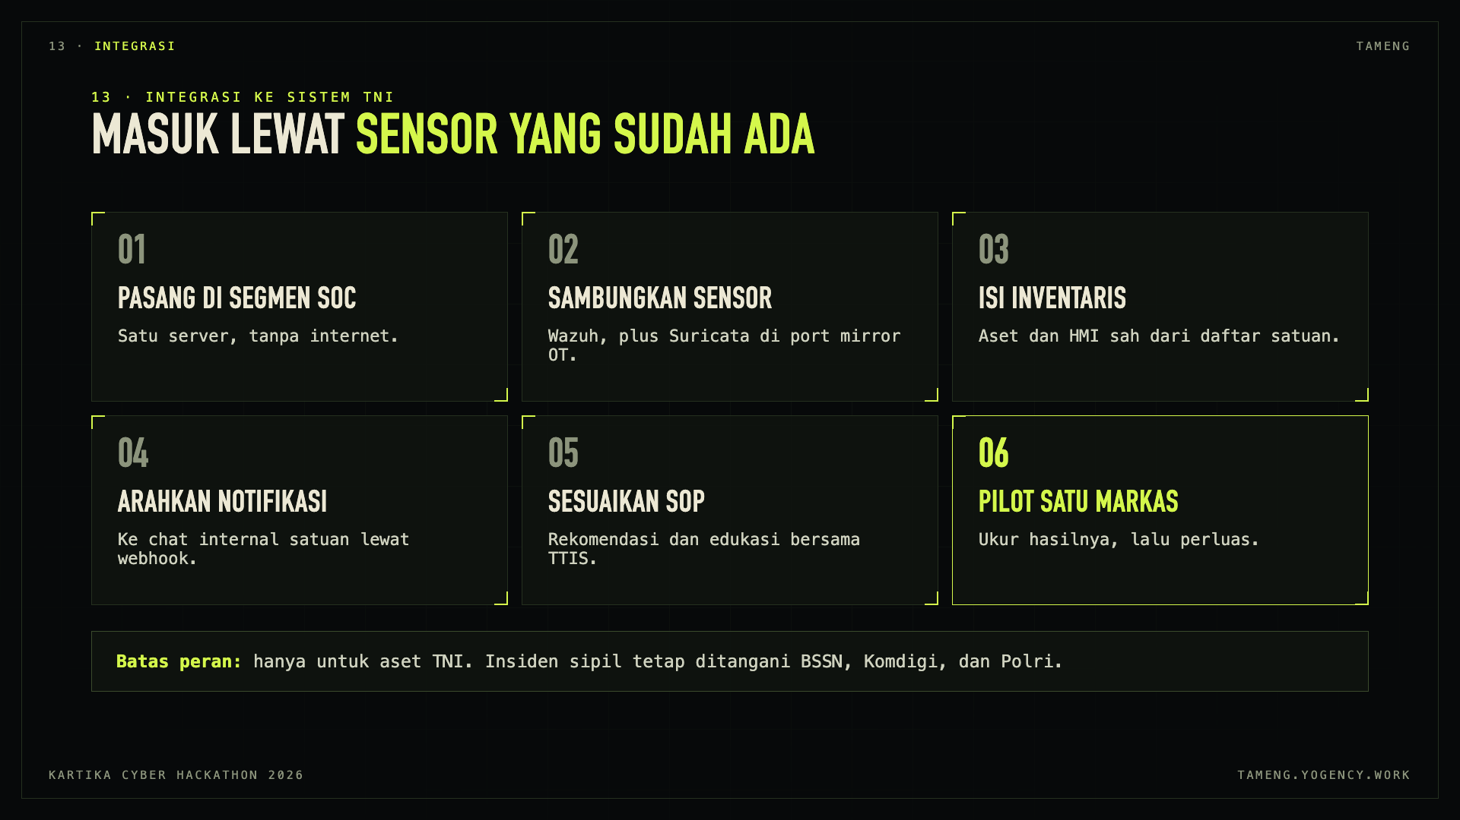
Notes:
Integrasi ke sistem TNI memakai sensor yang sudah ada. Tameng dipasang di segmen SOC sebagai satu server tanpa internet, disambungkan ke Wazuh dan ke Suricata di port mirror OT. Inventaris aset dan daftar HMI sah diisi dari data satuan, notifikasi diarahkan ke chat internal lewat webhook, dan rekomendasi serta edukasinya disesuaikan bersama TTIS. Lalu pilot di satu markas. Batas perannya jelas: hanya aset TNI.

Slide 15
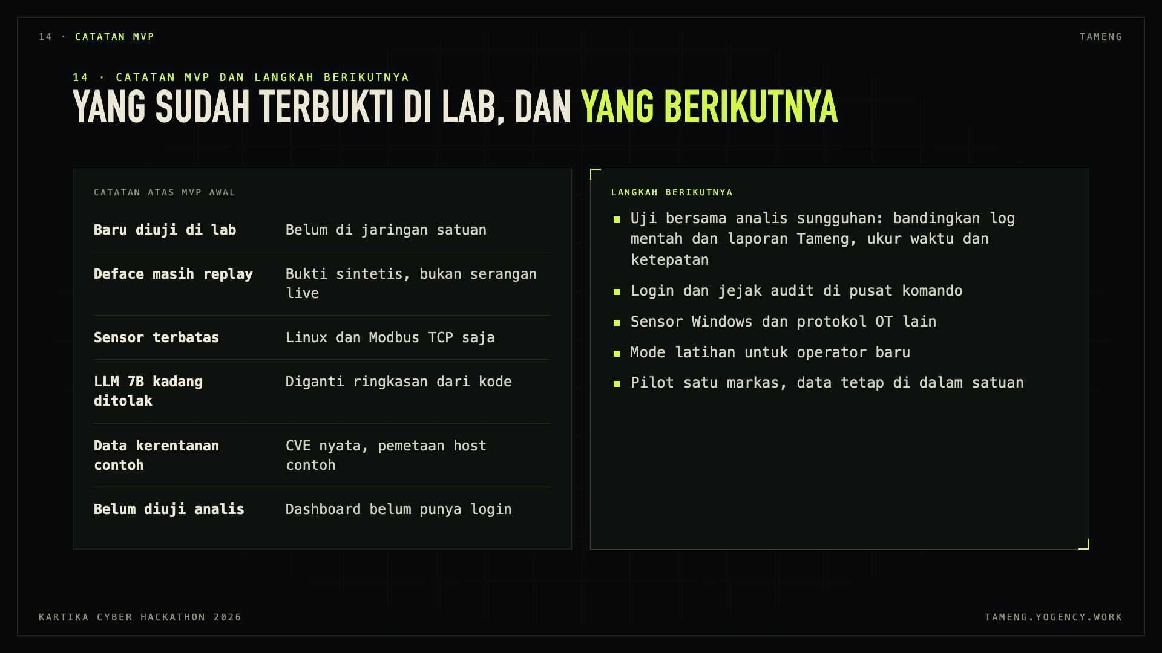
Notes:
Saya jujur soal batas MVP ini. Semuanya baru diuji di lab, deface masih replay, sensor baru Linux dan Modbus TCP, LLM 7B kadang ditolak validasi, data kerentanan masih contoh, dan belum diuji bersama analis. Langkah berikutnya menjawab itu: uji dengan analis sungguhan, login dan jejak audit di dashboard, sensor tambahan, lalu pilot satu markas.

Slide 16
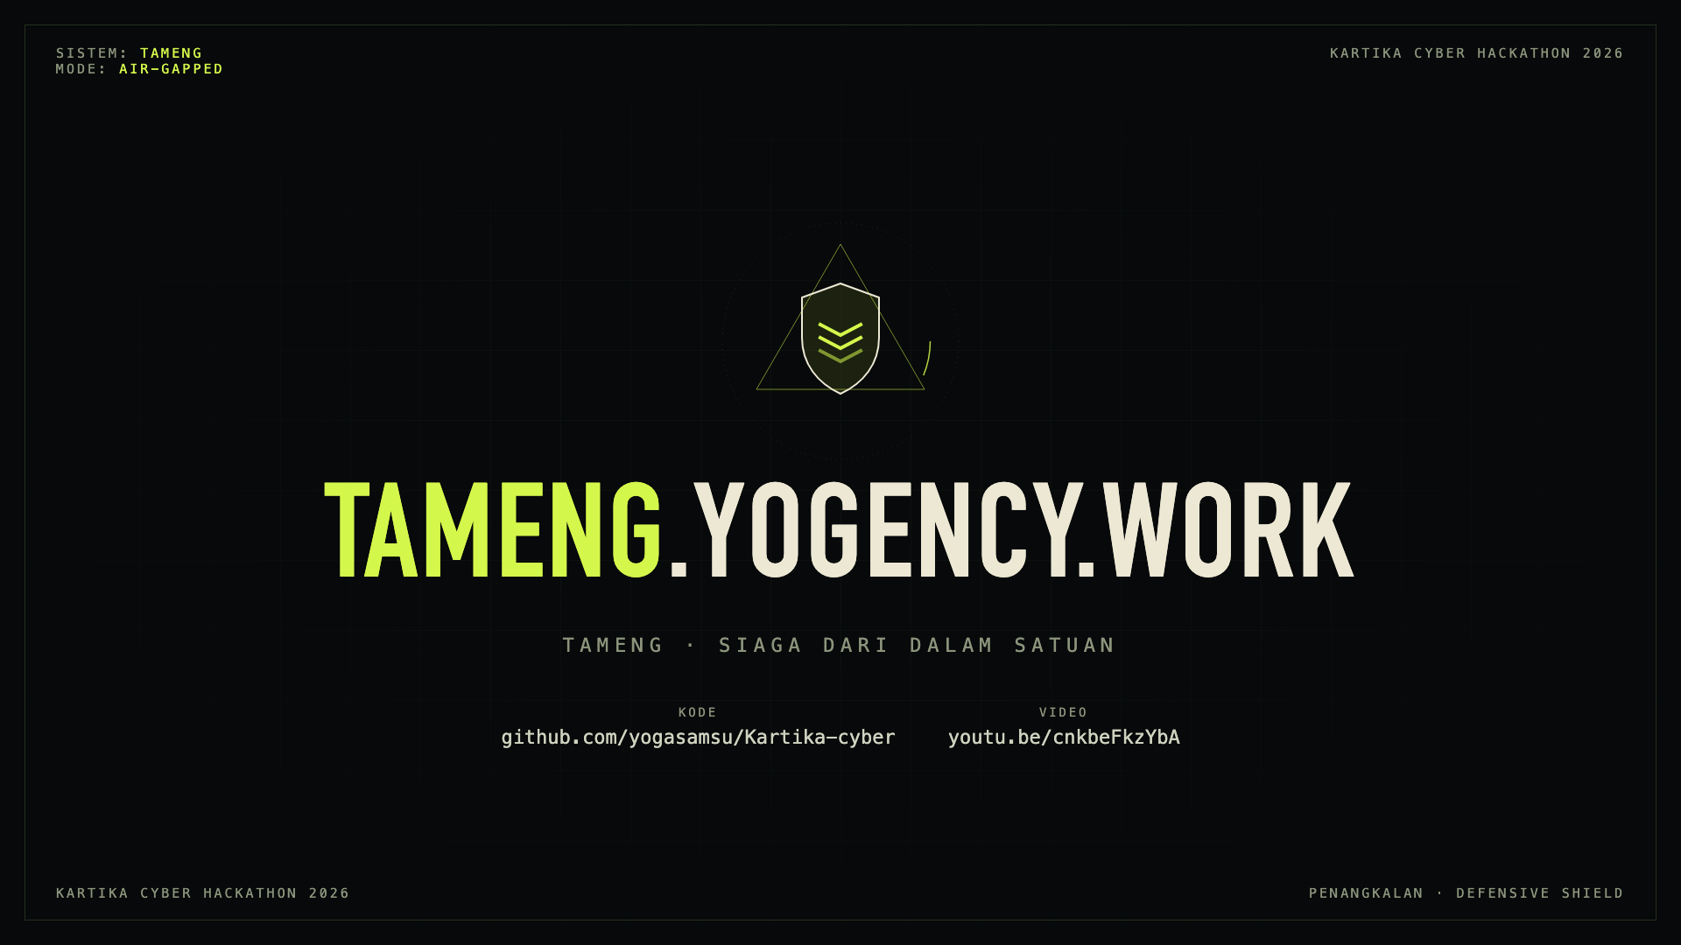
Notes:
Tameng sudah bisa dicoba sekarang di tameng.yogency.work, kodenya terbuka di GitHub, dan videonya ada di YouTube. Alat deteksinya sudah ada; sekarang analisnya juga punya pendamping. Terima kasih.

